Slide 1
Deskriptivní statistika
POLb1139 Statistické myšlení v sociálních vědách

Slide 2
Dnes se posouváme o krok dále
Známe typy proměnných
Máme data (vlastní sběr / jiným způsobem)
Jak začít analýzu?
Ideální první kroky:
Poznejte svá data – struktura, distribuce
Vizualizace dat

Slide 3
Deskriptivní analýza
Explorace dat v rámci jedné proměnné
Jednorozměrná analýza
Cílem je popsat a porozumět datům
Nehledáme rozdíly ani souvislosti mezi proměnnými
Má smysl před vícerozměrnou analýzou (nebo i samostatně)
Vizualizace

Slide 4
Deskriptivní analýza
Záleží na úrovni proměnných podle měření
Různé typy proměnných poskytují různé možnosti
Kardinální > ordinální > nominální
SPSS vás zpravidla nezachrání (a neupozorní na očividný nesmysl)
Prostor pro odhalování chyb (měření)
Identifikace odlehlých případů (outliers)
Identifikace chyb při vkládaní dat (pokud se dají jednoduše rozpoznat)

Slide 5
Kategorická data
Nominální a ordinální proměnné
Společné znaky a rozdíly
Co je (a není) s nimi možné dělat?
Primárně můžeme sledovat, kolik případů spadá do jednotlivých kategorií
Jaká je distribuce hodnot napříč kategoriemi
Numerické kódy pro jejich hodnoty mají pouze symbolický význam → důsledky?

Slide 6
Najděte alespoň 5 nom. / ord. proměnných

Slide 7
Tabulka četností
Analyze → Descriptive Statistics → Frequencies

Slide 8
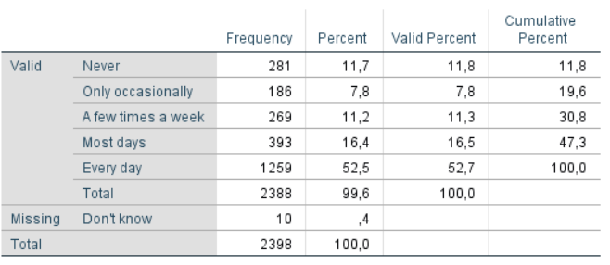
Tabulka četností
Relativní četnost
Kumulativní procenta
Absolutní četnost

Slide 9
Vizualizace
Základní pravidlo – nekomplikovat si grafy (život)
Cíl – vizualizovat distribuci hodnot
Plně postačí jednoduché sloupcové grafy (bar charts)
Je zbytečné přidávat různé prvky typu 3D, kombinovat barvy, používat pro efekt koláčové grafy (pie charts) atd.

Slide 10
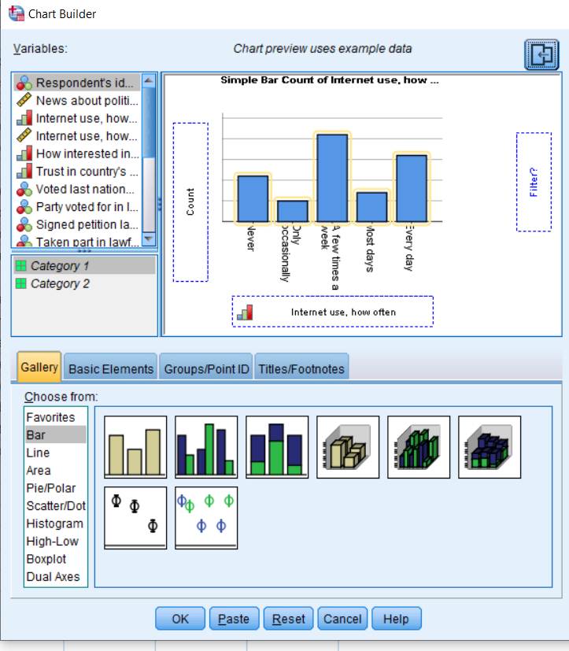
Vizualizace
Analyze → Descriptive Statistics → Frequencies → Charts
Graphs → Chart Builder → Bar…

Slide 14
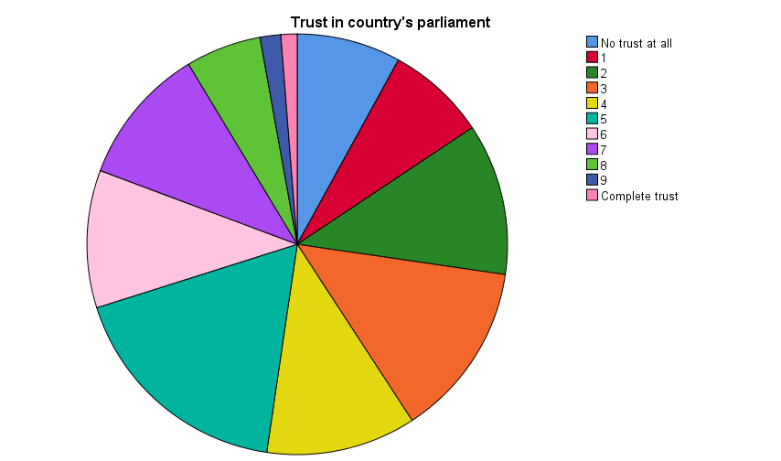

Slide 15
Kardinální proměnné
Intervalové a poměrové (SPSS nerozlišuje – obě jsou scale)
Numerické kódy (zpravidla) odpovídají reálným pozorovaným hodnotám
Více možností jednorozměrné analýzy oproti nominálním a ordinálním proměnným
Vizualizace – stejná pravidla

Slide 16
Histogram

Slide 17
Histogram
!!!

Slide 18
Míry centrální tendence
Užitečné nástroje k lepšímu poznání našich dat
Modus, medián, průměr
Použití závisí od typu proměnné:
Nominální – modus
Ordinální – modus, medián
Kardinální – modus, medián, průměr

Slide 19
Modus
Nejčastější hodnota
Frekvenční tabulka - nejvyšší hodnota
Sloupcový graf / histogram - nejvyšší sloupec
Využití při všech typech proměnných
Modus nemusí být nutně pouze jeden (bimodální, multimodální distribuce)

Slide 20
Medián
Středová hodnota, rozděluje dataset na dvě poloviny hodnot
Hodnota, pod kterou leží 50 % hodnot a nad kterou leží 50 % hodnot
V kategorických datech = mediánová kategorie (kumulativní četnost zahrnuje 50 % případů pod mediánem)
50. percentil
Postup:
Seřadíme hodnoty vzestupně
Najdeme tu, která leží uprostřed data setu (jednodušší pro matice s lichým počtem hodnot)
Výhoda: je stabilní, není citlivý na extrémní hodnoty

Slide 21
Medián - příklad
Počet hodin denně na sociálních sítích (9 lidí): 7, 0, 15, 8, 4, 6, 3, 10, 1
Seřazení → 0, 1, 3, 4, 6, 7, 8, 10, 15
Výběr hodnoty uprostřed (5. v pořadí) → 6
Co když máme sudý počet pozorování?
8 lidí, stejný příklad: 7, 0, 15, 8, 4, 6, 3, 10
Seřazení → 0, 3, 4, 6, 7, 8, 10, 15
Medián je uprostřed dvou prostředních naměřených hodnot: (6+7)/2 = 6,5
Sudý a lichý počet – při velkém počtu dat je rozdíl věcně zanedbatelný

Slide 22
Průměr
Aritmetický průměr = součet hodnot / počet případů
Pouze u kardinálních proměnných
Citlivý na extrémní hodnoty
Průměrná mzda vs. mediánová mzda

Slide 23
Měsíčné příjmy hostů restaurace v tis. Kč
Příklad 1:
11 hostů: 20, 30, 35, 40, 45, 50, 55, 60, 70, 75, 80
Medián = 50k
Průměr = 50,9k
Příklad 2:
13 hostů: 20, 30, 35, 40, 45, 50, 55, 60, 70, 75, 80, 400, 450
Medián = 55k
Průměr = 108,5k
Příklad 3:
Do restaurace vstoupí Elon Musk a Bill Gates
Medián = ?
Průměr = ?

Slide 24
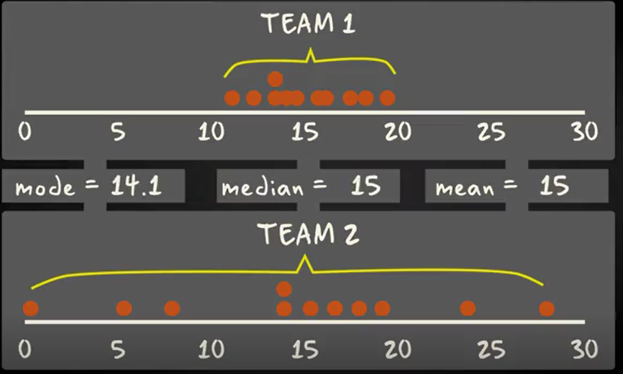
Míry centrální tendence
Užitečné ukazatele, někdy však nemusí stačit
Např. dva soubory dat mají stejné průměry, ale ve skutečnosti se dost odlišují
Důležité je znát i míru rozptýlení dat (dispersion)

Slide 25
Mezikvartilové rozpětí
Interquartile range (IQR)
Umožňuje snížit citlivost na odlehlé případy
Kvartily – hodnoty, které rozdělují soubor dat na 4 stejně velké skupiny
První kvartil (Q1), druhý kvartil (Q2), třetí kvartil (Q3)

Slide 26
Mezikvartilové rozpětí
25 % | 25 % | 25 % | 25 %
Q1
Q2
Q3
IQR = Q3 – Q1
Co je Q2?

Slide 27
Mezikvartilové rozpětí - postup
1 2,7 4,3 8,9 11,4 17,5 19,0 25,1 31,2 32,8 65,4
Najdeme Q1 a Q3
IQR = Q3 – Q1 = 31,2 – 4,3 = 26,9

Slide 28
Odlehlé případy (outliers)
< Q1 – 1,5*IQR
> Q3 + 1,5*IQR
Outliers leží za těmito hodnotami
Vhodné poznat pro určité druhy analýzy (vliv na výsledky)
Spočítaní nebo vizualizace pomocí krabicového grafu (boxplot)

Slide 29
Maximum
Q3
Q2
Q1
Minimum

Slide 30
Outliers

